Slide 1



model-buoy.com
云服务器与Apache
赵嘉睿

Slide 2
01
关联内容
云服务器及Apache介绍。
CONTENTS
02
配置及流程
文件服务器搭建流程。
What is it about building a website and how it works.
03
当前成果
网站：model-buoy.com
04
阶段计划
小程序文件上传相关事宜。

Slide 3

01
A
关联内容
Knowledge of cloud servers and Apache.

Slide 4
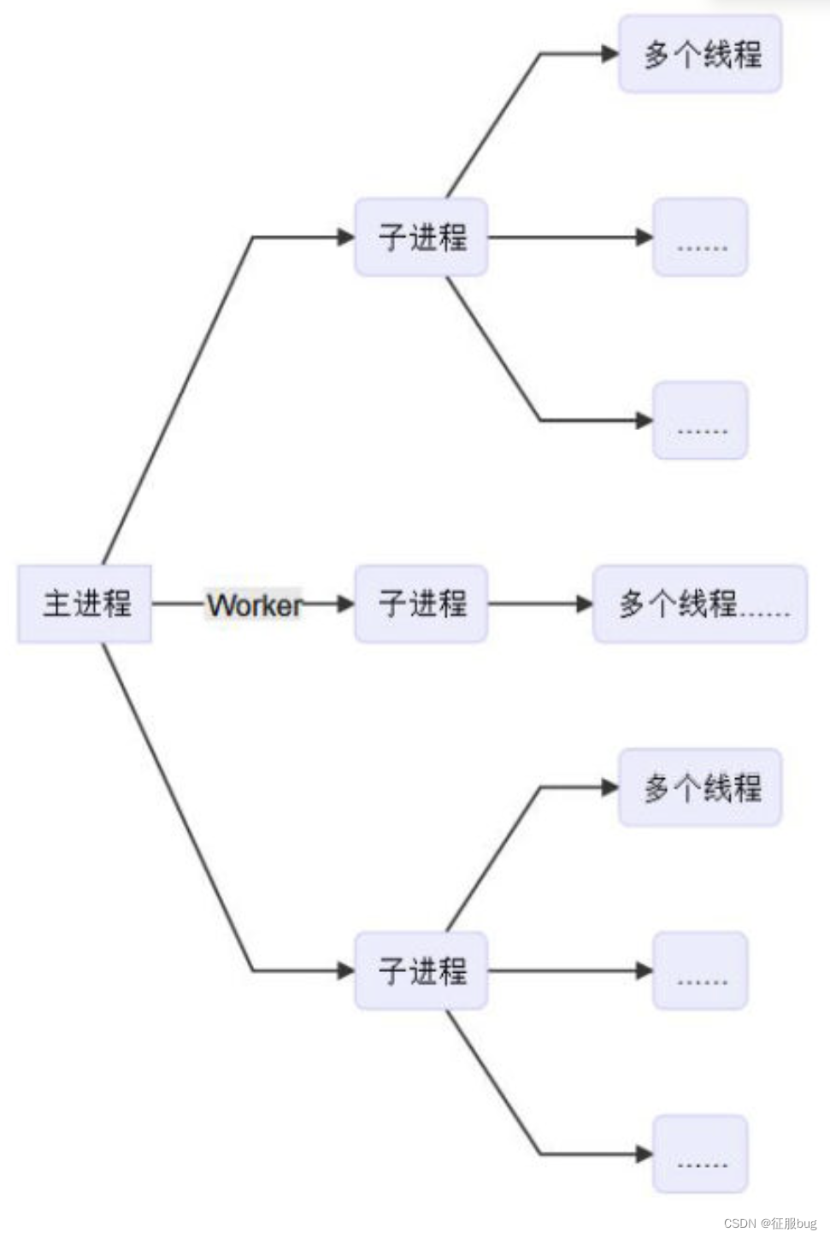

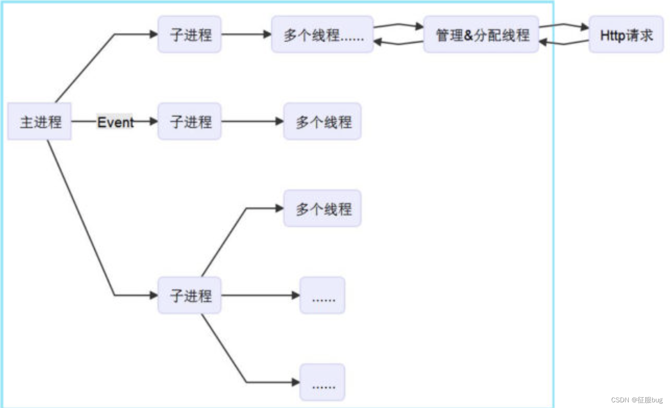
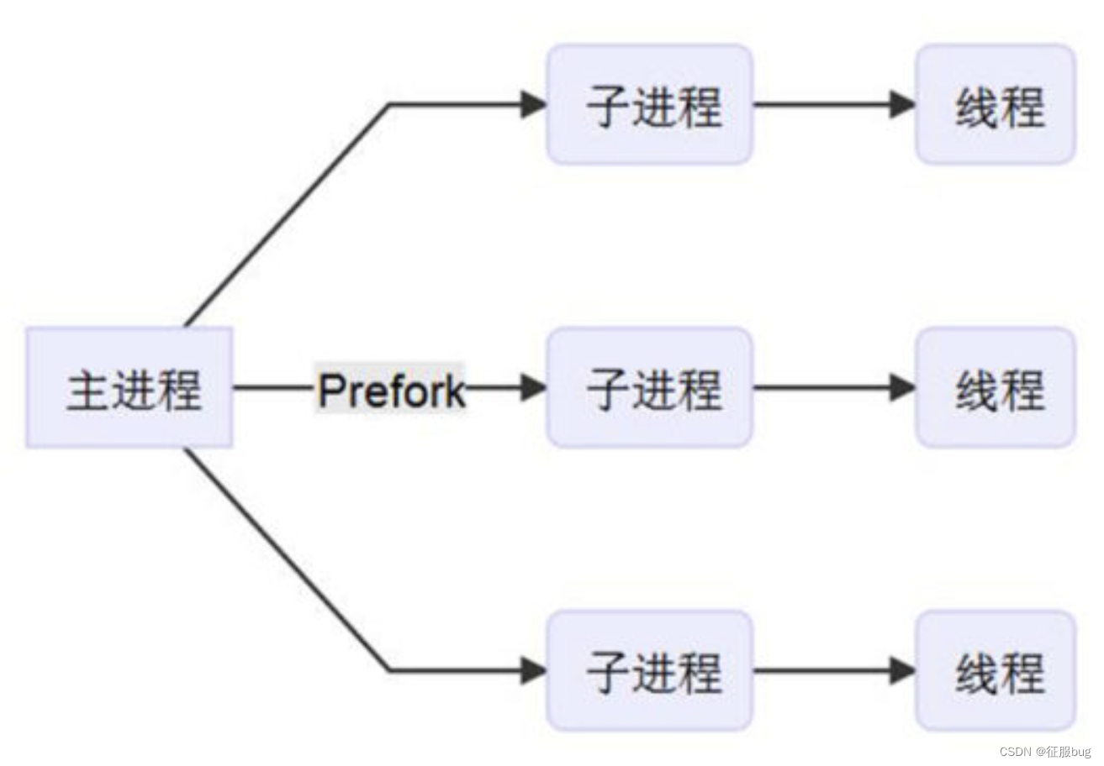
A S S O C I A TE D C O NT E N T
关 联 内 容
Knowledge of cloud servers and Apache.
Apache is a relatively early adopter and is still a mainstream web server with a wealth of features
云服务器
Apache介绍
Apache进程模型
Apache优点
Apache缺点
云服务器的简单定义为：
云服务器是在云计算环境中运行的虚拟（而非物理）服务器。
Apache是重量级、
不支持高并发的 web 服务器。
Apache 有三种稳定的 MPM（Multi-Processing Module，多进程处理模块）模式：prefork、worker、event。
开源、跨平台、可扩展、安全。
配置复杂、内存占用、不适用高并发。

Slide 5
02
B
配置及流程
File server setup process.

Slide 6
C O N F I G U R A T I O N A N D P R O C E S S
配 置 及 流 程
The configuration part is shown in the figure, and the basic process is trial and error correction after building the website foundation.
STEP TWO
设置虚拟主机，
用于管理来自一个服务器的多个域的配置。
STEP FOUR
调整服务器相关参数，如：开放端口等。
STEP SIX
联调测试，
投入使用。
STEP ONE
Apache安装、
基本配置、
相关部署。
STEP THREE
建立索引，
修改配置文件。
STEP FIVE
域名、
SSL安全证书。

Slide 7
03
C
当前成果
The current result is the website built: model-buoy.com.

Slide 8
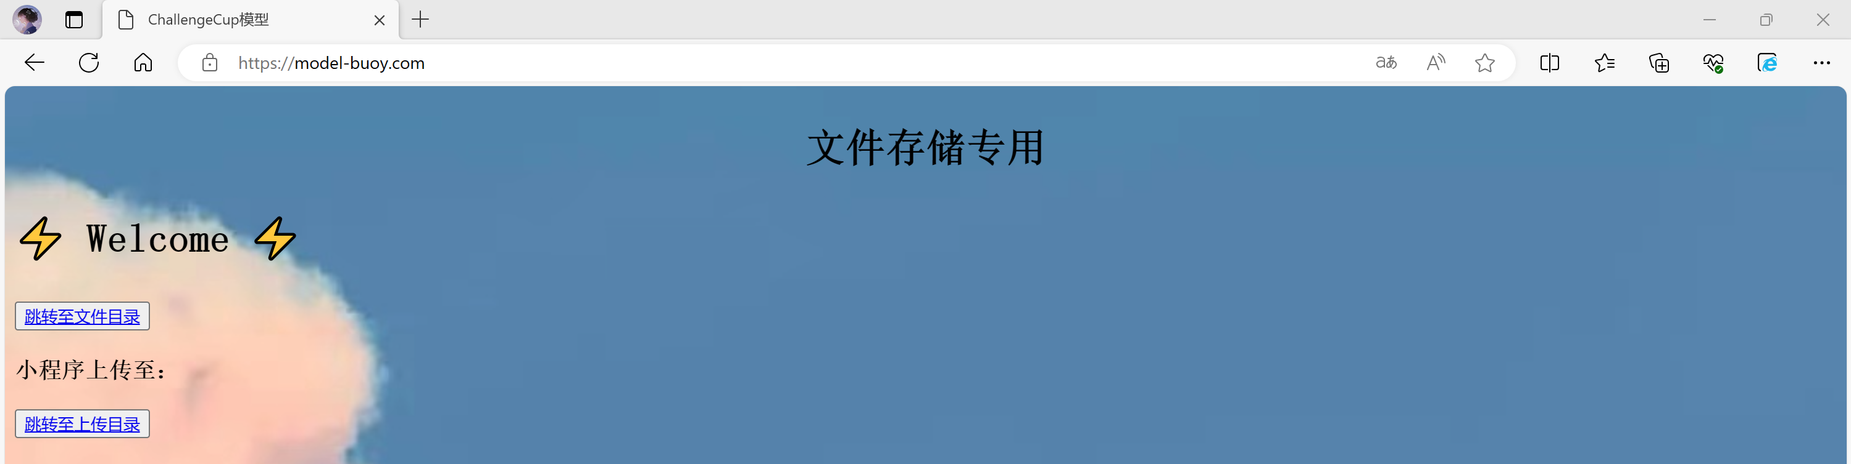

当前成果
文件服务：model-buoy.com
网站搭建基本完成，功能投入使用
TITLE：ChallengeCup模型 | 安装SSL安全证书：🔒，http→https | 备案号：网站底部悬挂
Button 1 ：本地后端上传下载处 | Button 2 : 预置小程序文件下载处

Slide 9
04
D
阶段计划
Progress and questions about the progress of uploading files to the server of the Mini Program.

Slide 10
F I L E S T O R A G E
小程序文件
存储至
云服务器
30%
70%
小程序上传端口
网站上传端口
小程序制作上传接口，
通过wx.uploadFile(object)
将本地资源上传到服务器。
在网站中制作上传文件接口，
存储至云服务器。

Slide 11
P H A S E D P L A N N I N G
阶段计划
“
由目前所查资料，浅知文件上传至云服务器受小程序云环境所限，且相关资料较少，可行性经分析后有待考究，更多资料仍需搜寻。
”
ABOUT

Slide 12

model-buoy.com
THANK YOU FOR LISTENTNG CAREFULLY
⚡

